Slide 1
Webinaire — 3 outils pour concevoir la stratégie d’impact des activités d’accompagnement numérique du Hub
Produit dans le cadre de l’AMI “Outiller la médiation numérique” - LE BOUQUET
Notes:
28 février

Slide 2
LE BOUQUET
Projet de l’AMI Outiller la médiation numérique
Objectif : Développer une offre de services standardisée,
mutualisée et co-construite, pour les territoires, à destination
des hubs territoriaux pour un numérique inclusif
PHASE 1
SEPTEMBRE 2022
Réaliser un atelier lors de NEC22 pour faire émerger les services réellement déployés par les hubs sur les territoires.
PHASE 2
FÉVRIER À MARS 23
Mener une série de 12 entretiens auprès des hubs pour aller plus loin dans l’analyse des services déployés.
PHASE 3
AVRIL À SEPT. 23
Analyser le matériel rassemblé et le mettre en questionnement avec les acteurs de l’écosystème pour co-construire un plan d’actions.
PHASE 4
SEPT. À DÉC. 23
Co-produire des ressources autour de 3 thématiques : la formation professionnelle, l’organisation d’événement et l’impact des activités d'accompagnement
des hubs.

Slide 3
SOMMAIRE
Ça veut dire quoi accompagner ?
Pourquoi penser la stratégie d’impact de mon activité d’accompagnement ?
Des outils pour penser la stratégie d’impact de mon activité d’accompagnement
Notes:
Amélioration continue
Optimisation des ressources (financières, humaines, matérielles)
Validation des objectifs
Responsabilité
Communication externe

Slide 4
ÇA VEUT
DIRE QUOI ACCOMPAGNER ?

Slide 5
Les Hubs accompagnent.
Mais concrètement, ça veut dire quoi ?
Les 3 familles d’activités des Hubs :
Structurer
un réseau d’inclusion
numérique
sur le territoire
Former aux enjeux de l’inclusion numérique sur le territoire
Concevoir
des ressources pour l’inclusion numérique

Slide 6
Structurer un réseau d’inclusion numérique sur le territoire | MISSIONS | Établir un diagnostic de territoire Identifier les acteurs du territoire Sensibiliser les élus et décideurs Animer des temps d’échange, des événements Communiquer sur les activités de réseau Participer à la gouvernance locale de l’inclusion numérique
 | PARTIES PRENANTES DE L’ACTIVITÉ | Relais locaux (coordo CN, Référents Terr., Direction Coll. Terr., Préfectures dép. et rég., etc.) Agents des collectivités territoriales Associations Élus Prescripteurs (travailleurs sociaux, opérateurs, ceux qui orientent) Aidants (CN, Agents France Services, médiateurs, secrétaires de mairie, etc.) Acteurs liés à des sujets spécifiques (comme la santé : ARS, CPAM…) Acteurs locaux (association, Collectivités Territoriales et ses différents services, CN, CN coordo, préfectures, EPCI)

Slide 7
Former aux enjeux de l’inclusion numérique sur le territoire | MISSIONS | Convaincre les acteurs concernés de s’engager dans un projet de formation autour de l’inclusion numérique Mener des programmes de formation professionnelle adaptés aux enjeux et au public. Faire financer des programmes de formation.
 | PARTIES PRENANTES DE L’ACTIVITÉ | Agents / directeurs / élus Acteurs de la médiation numérique Aidants (Agents France Services, médiateurs, secrétaires de mairie, etc.) Travailleurs sociaux et médico-sociaux Professionnels en formation (IRTS, futurs chargés de mission..etc) Opco

Slide 8
Concevoir des ressources pour l’inclusion numérique | MISSIONS | Donner / créer les moyens (outils) aux acteurs pour se concentrer sur leur métier de médiation numérique dans une perspective de communs Créer (ou promouvoir) des outils mutualisés pour répondre à des spécificités territoriales
 | PARTIES PRENANTES DE L’ACTIVITÉ | ANCT, BdT (acteurs gouvernementaux notamment) Mednum (SCIC), Hub Acteurs locaux (préfectures, CT, associations) Acteurs nationaux et locaux thématiques (Internet Sans Crainte, GIP ACYMA)

Slide 9
POURQUOI PENSER LA
STRATÉGIE D’IMPACT
DE MON ACTIVITÉ D’ACCOM-
PAGNEMENT ?

Slide 10
Penser la stratégie d’accompagnement
en amont, ça permet de :
1
S’obliger à penser l’activité d’accompagnement en termes de finalités et se repositionner du point de vue des besoins des bénéficiaires finaux.
2
Penser la cohérence des étapes de mise en œuvre de l’activité par rapport à ses finalités.
3
Formaliser collectivement la stratégie d’impact, se mettre d’accord.
4
Faciliter l’évaluation et penser aux données dont on a vraiment besoin.
Notes:
Ça m’oblige à la penser en terme de finalités - travailler le sens de l’action - se repositionner du point des besoins des bénéficiaires finaux
habitudes pro : objectifs opérationnels / indicateurs quantitatifs >>> se reposer la question des finalités qui est implicite
Penser la cohérence des étapes de mise en œuvre de l’activité par rapport à ses finalités
>>> se reposer la question de l'intérêt de leviers d’actions devenus habituels
Le travail de formalisation permet de penser la stratégie collectivement et de se mettre d’accord
ça facilite l’évaluation, il ne reste plus qu’à vérifier, penser aux données dont on a vraiment besoin

Slide 11
DES OUTILS POUR PENSER LA STRATÉGIE D’IMPACT
POUR MON ACTIVITÉ D’ACCOMPAGNEMENT

Slide 12
Deux étapes :
1
Nous devons définir avec qui, quand et comment penser et partager la stratégie d’impact de notre activité d’accompagnement.
2
Pour imaginer le changement final causé
par notre activité d’accompagnement, nous utilisons un ou plusieurs de ces 3 outils.

Slide 13
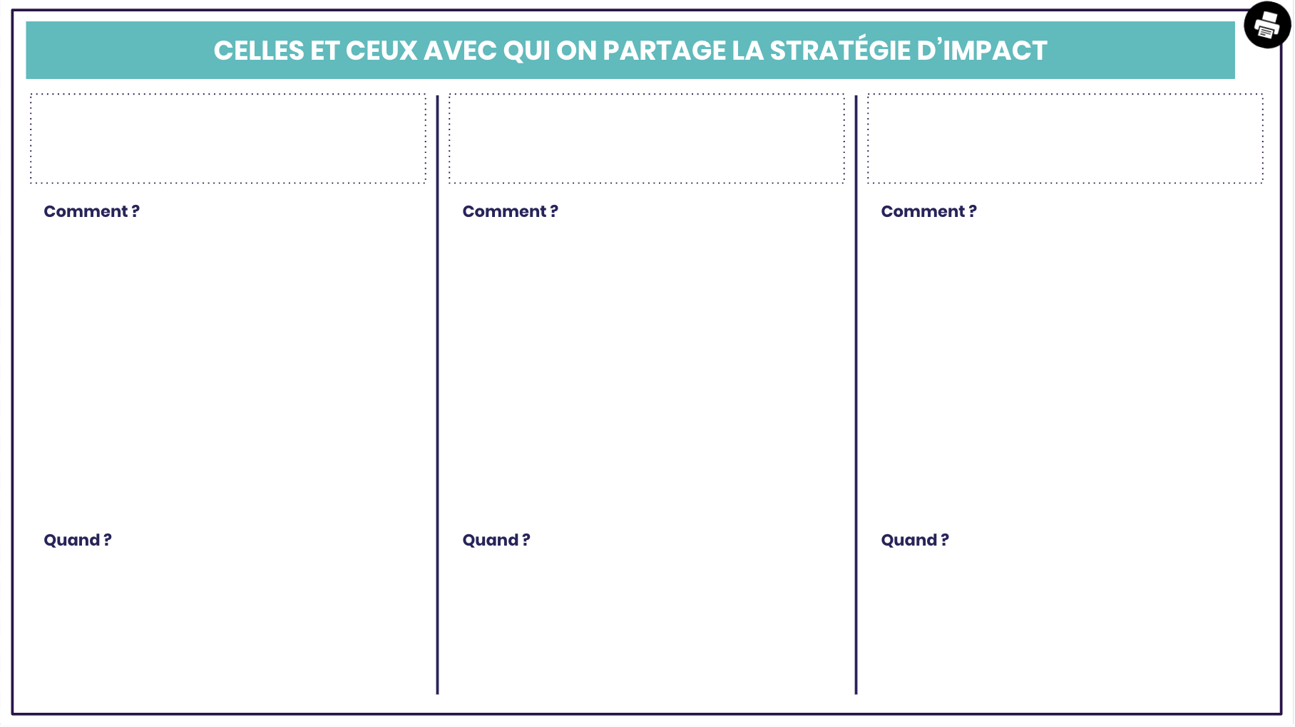
1
Nous devons définir avec qui, quand et comment penser et partager la stratégie d’impact de notre activité d’accompagnement.
Deux posters à imprimer et à utiliser en réunion de cadrage avec l’équipe projet.

Slide 14
Comment utiliser les posters ?
Les parties prenantes à impliquer
(il peut y en avoir plus ou moins que 3)
Comment les impliquer ? Quels formats ? Quels livrables ?
Quand les impliquer ? À quelle(s) étape(s) du projet ?
Qui impliquer dans la conception de la stratégie d’impact ?
L’équipe du projet
Les commanditaires du projet / les financeurs
Les membres du réseau du commanditaire susceptibles de collaborer

Slide 15
Comment utiliser les posters ? (suite)
Les parties prenantes
avec qui partager la stratégie
(il peut y en avoir plus ou moins que 3)
Comment les impliquer ? Quels formats ? Quels livrables ?
Quand les impliquer ? À quelles étapes du projet ?
Avec qui partager la stratégie d’impact ?
Les autres membres de l’équipe non mobilisés dans le projet
Les réseaux professionnels partenaires ou susceptibles d’être intéressés par le projet
Les bénéficiaires finaux / les usagers

Slide 16
CELLES ET CEUX QU’ON IMPLIQUE DANS LA CONCEPTION DE LA STRATÉGIE D’IMPACT
Comment ?
Comment ?
Comment ?
Quand ?
Quand ?
Quand ?

Slide 17
CELLES ET CEUX AVEC QUI ON PARTAGE LA STRATÉGIE D’IMPACT
Comment ?
Comment ?
Comment ?
Quand ?
Quand ?
Quand ?

Slide 18
CELLES ET CEUX QU’ON IMPLIQUE DANS LA CONCEPTION DE LA STRATÉGIE D’IMPACT
Avec l’équipe projet (macro)
Avec les commanditaires
Avec les membres
du réseau du commanditaire
Comment ?
Comment ?
Comment ?
Réunion, outils de discussion, CR, pad en ligne pour centraliser les informations pour documenter le projet
Animation pour penser la stratégie d’impact (ex chapeaux de bono)
Définir qui fait quoi (dans le cadre du projet ET de la conception de la stratégie d’impact)
S’assurer d’un niveau de connaissances similaire au début du projet
Réunions de lancement
Rappel & Vulgarisation des attentes du commanditaire via cahier des charges ou autres
Formalisation et cadrage des attentes du commanditaire
Définition du budget et des ressources hommes alloués à la mesure d’impact
Temps de travail amont projet commanditaire très important pour affiner les attentes et besoins du commanditaire
État des lieux avec les bénéficiaires de l’action
GT avec les membres du réseau
Quand ?
Quand ?
Quand ?
Première réunion de cadrage interne avant la réunion de lancement avec les commanditaires :
…Circulation de l’information à chaque étape du projet - Réunion, outils de discussion, CR
Au début du projet - Réunions de lancement de projet
Réunions de suivi intermédiaire
Transmission du livrable de mesure d’impact
En amont, pour aider à co-construction des indicateurs
Moins intéressant dans certains cas de les inclure lors des phases finales

Slide 19
CELLES ET CEUX AVEC QUI ON PARTAGE LA STRATÉGIE D’IMPACT
Les autres hubs
Les sociétaires Les partenaires
Les autres membres de l’équipe non parties prenantes du projet
Comment ?
Comment ?
Comment ?
Support qui rend compte de l’ensemble des actions réalisées
Temps de réseau inter-hub
Utilisation de La Base
Format RETEX
- Les points saillant du projet
- Les difficultés rencontrées
- Les alternatives & solutions proposées
Réseau social d’entreprises
- Partager des éléments d’impacts
- Création de canaux de partenaires
- Newsletters
- Mattermost
- Réseaux sociaux d’entreprise
- Post sur les réseaux Sociaux - Condition d’avoir les ressources
Réunion d’information
Canal mattermost
Temps informels
Quand ?
Quand ?
Quand ?
Lors des temps inter-hub
Lors des NEC
De nouveaux formats à définir ?
Au début du projet - Réunions de lancement de projet
Réunions de suivi intermédiaire
Transmission du livrable de mesure d’impact
Réunion mensuelle
Réunion hebdomadaire
Au fil de l’eau

Slide 20
2
Pour imaginer le changement final causé
par notre activité d’accompagnement, nous utilisons un ou plusieurs de ces 3 outils.
Les parties prenantes
Je définis le ou les changements espérés par types d’acteurs concernés
La théorie
J’identifie quels sont les déterminants existants empêchant ou facilitant le changement
La mise en œuvre
Je définis les résultats, les produits, les réalisations et les effets du changement et organise l’activité dans le temps

Slide 21
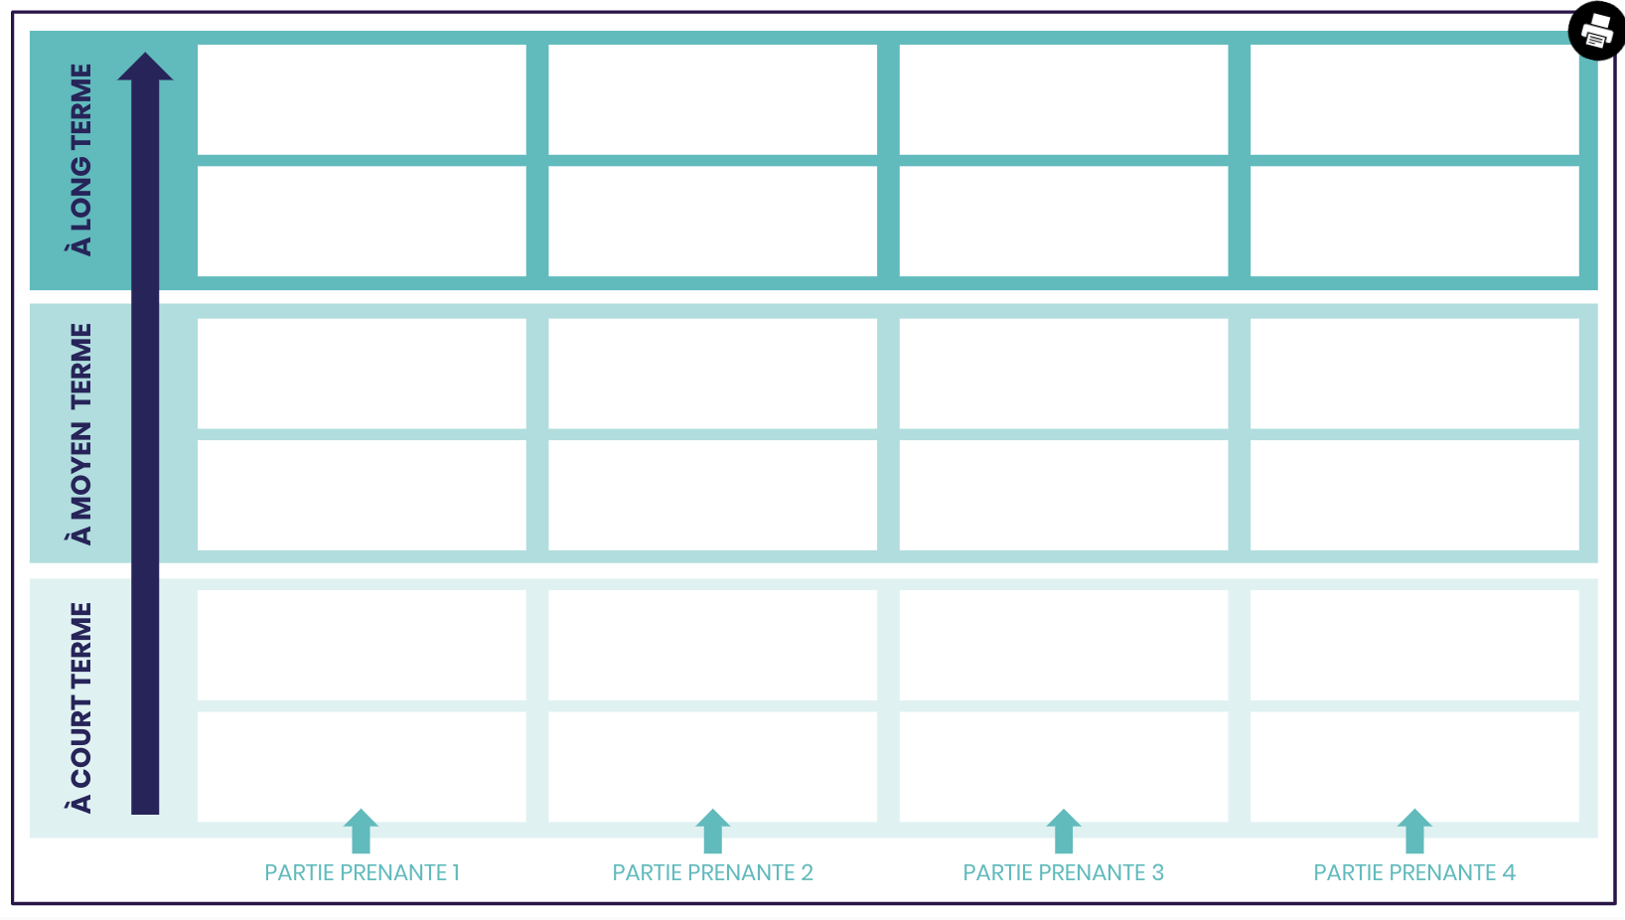
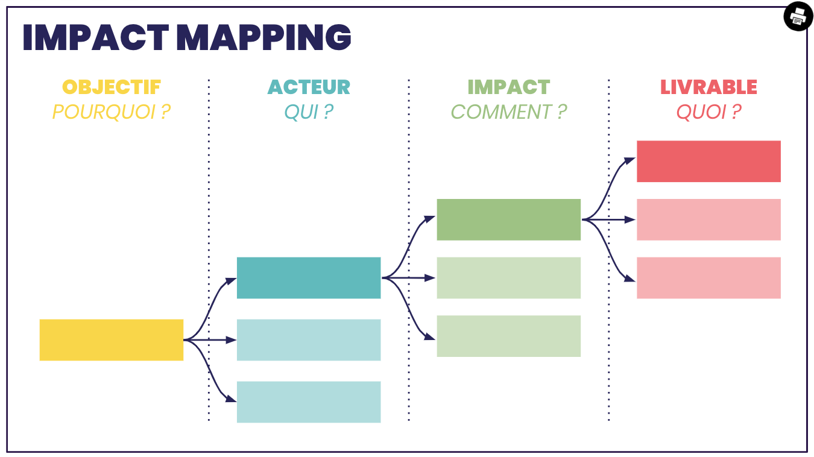
Les parties prenantes
Deux outils permettant de décrire l’activité d’accompagnement en se focalisant sur ses parties prenantes.
Cette notion s’est popularisée à partir des années 90 et permet de prendre en compte la façon dont différents groupes de personnes vont être affectés par des décisions managériales ou politique. Les « parties prenantes » construisent une constellation d’intérêts à la fois coopératifs et concurrents et aucun intérêt n’est censé dominer celui des autres.*
Outil 1 : Projeter dans la durée les conséquences de l’activité pour chaque groupe impacté.
1. Identifier les différentes parties prenantes
2. Définir les effets visés à court, moyen et long terme.
Outil 2 : Vérifier si la solution imaginée (le livrable) correspond bien aux effets visés pour chaque partie prenante (les acteurs).
Ce que permettent les deux outils ?
Bien identifier les différents types de publics concernés par l’activité d’accompagnement
Préciser pour chacun d’eux les effets visés
Objectif : l’objectif stratégique poursuivi
Acteur : les bénéficiaires finaux ou les acteurs pouvant avoir une influence sur le résultat.
Impact : les changements de comportements souhaités sur les acteurs.
Livrable : les actions mises en place pour obtenir les impacts souhaités.
*http://www.sietmanagement.fr/lapproche-par-les-parties-prenantes-gouvernance-responsabilite-e-freeman/
Notes:
http://www.sietmanagement.fr/lapproche-par-les-parties-prenantes-gouvernance-responsabilite-e-freeman/

Slide 22
À LONG TERME
À MOYEN TERME
À COURT TERME
PARTIE PRENANTE 1
PARTIE PRENANTE 2
PARTIE PRENANTE 3
PARTIE PRENANTE 4

Slide 23
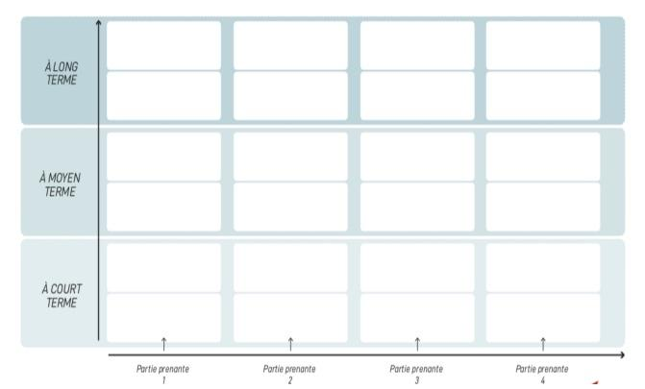
ACTIVITÉ D’ACCOMPAGNEMENT : Approfondir le portage de l’inclusion numérique
Piloter les politiques publiques en lien avec les besoins des territoires
réaliser une Mesure d’impact : livrable d’évaluation quanti et quali
Relais l’offre de service du hub et l’adapter en fonction des spécificités locales -
Optimiser le parcours usager par une prescription adaptée et cohérente en fonction du besoin
Piloter le maillage territorial et les dynamiques à l’œuvre
Piloter les remontées des besoins et des offres de services réalisées en local
Avoir des données territoriales récurrentes (quali et quanti)
Points d’avancement du projet régulier
Orientation des publics vers les acteurs adaptés
Créer une coordination territoriale
Connaissance des enjeux de l’IN
Proposer des actions à financer
Interconnaissance des acteurs et dispositifs
Identifier les acteurs à impliquer ou à mettre en relation
Savoir quelles initiatives soutenir
Répondre à des AAP, AMI, Marché
Connaissance de l’écosystème local
Collectivités territoriales
Financeurs
Prescripteurs
Relais locaux

Slide 24
IMPACT MAPPING
OBJECTIF
POURQUOI ?
ACTEUR
QUI ?
IMPACT
COMMENT ?
LIVRABLE
QUOI ?

Slide 25
IMPACT MAPPING
OBJECTIF
POURQUOI ?
ACTEUR
QUI ?
IMPACT
COMMENT ?
LIVRABLE
QUOI ?
Des groupes de travail animés avec des outils facilitant la coopération et la créativité
Améliorer les relations interpersonnelles
Des actions collectives réunissant plusieurs conseillés
Conseillers numériques et SA
Meilleure connaissance de l’écosystème local
trombinoscope des conseillers numériques du territoire avec une présentation sensible des membres permettant d’incarner le collectif
Renforcer le maillage territorial de l’inclusion numérique
Coordinateurs CN
Préfectures / Coll. Terr. Conseil Dep.

Slide 26
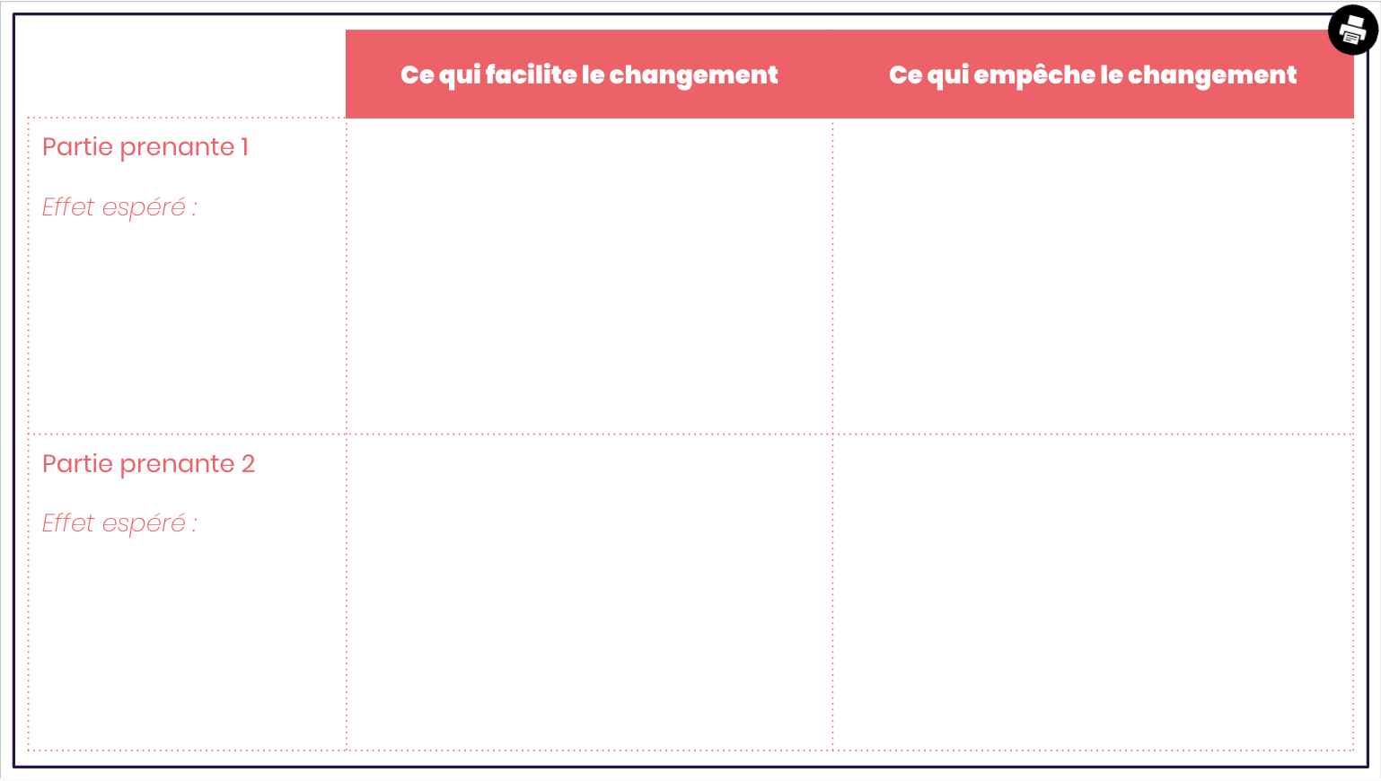
La théorie
Un outil permettant de réfléchir aux leviers de changement de l’activité d’accompagnement.
Il fait référence à la théorie du changement, souvent utilisé dans les méthodologies d’évaluation. Il s’agit du raisonnement logique à partir duquel des acteurs mettent en relation des activités et des résultats. Au sein des organisations, ces liens logiques ne sont pas toujours très conscientisés ou très détaillés. Certaines habitudes de travail ont pu conduire progressivement des équipes à ne plus interroger les raisons pour lesquelles ils mobilisent tel outil plutôt qu’un autre. Ou bien à rester flou sur la description de ces liens logiques.
Comment utiliser l’outil ?
1. Identifier l’effet visé le plus important pour chaque partie prenante.
2. Se focaliser sur les leviers et les freins au changement. Cela permet de rendre visible les logiques d’action avec lesquelles on a l’habitude de travailler.
Ce que permet l’outil ?
Identifier et détailler la théorie du changement pour l’activité d’accompagnement.
3. Une fois que le tableau est rempli, vérifier si les actions prévues permettent bien d’activer ou de désactiver les leviers et les freins retenus.
https://www.la27eregion.fr/comment-aider-les-laboratoires-dinnovation-publique-a-passer-la-seconde-1-3/

Slide 27
 | Ce qui facilite le changement | Ce qui empêche le changement
Partie prenante 1 Effet espéré :
Partie prenante 2 Effet espéré :

Slide 28
 | Ce qui facilite le changement | Ce qui empêche le changement
Les bâtisseurs (Coordinateur PRE Coordinateur service jeunesse…) chargés de piloter la mise en œuvre de la feuille de route initiée par l’accompagnement Effet espéré : être autonome dans la conduite d’une feuille de route d’actions autour de l’éducation au médias numériques sur leur territoire | Bien connaître qui sont les acteurs concernés et leurs propositions Cerner les différentes problématiques de l’éducation aux médias numériques et être alignés sur l’approche du sujet Prendre appui sur une expérience d’une action concrète déjà existante sur le territoire Avoir à sa disposition des ressources immédiatement opérationnelles | Le temps à y consacrer pour y arriver (calendrier électoral, temps de travail et de coordination pour les bâtisseurs…) La diversité des cultures professionnelles.
Les pro de l’éducation repérés par les bâtisseurs, au contact des publics finaux (médiathécaires, animateurs du club ado, périsco, petite enfance, enseignant cycle 1 et 2…) chargés de répondre aux besoins des publics en matière d’éducation au numérique dans le cadre fixé par la feuille de route Effet espéré : être autonome dans l’accompagnement spécifique des situations vécues par leurs publics | La mise en commun des approches, des expériences et des compétences pour cerner la complexité des besoins des publics à l’échelle d’un territoire L’expertise extérieure pour étayer les débats au sein du collectif d’acteurs La conception collective des parcours de prise en charge des publics L’existence d’un cadre institutionnel clarifiant les missions des acteurs éducatifs du territoire | Une représentation déterministe de la technique (positive comme négative) empêchant de penser les marges de manoeuvre des individus et la complexité des situations Des “profils de poste” qui n’intègrent pas clairement la mission d’accompagnement des publics dans les mondes numériques Une approche de la coopération éducative reposant sur la division du travail plutôt que sur l’analyse collective des besoins des publics. Une diminution des ressources (humaines, économiques) attribuées à la prise en charge des besoins des publics.
Les bénéficiaires finaux (Les parents, les jeunes) Effet espéré : l’autonomie et le développement de l’esprit critique dans les mondes numériques | L’acquisition de compétences orientées vers la résolution des problèmes concrets des publics Des expériences d’apprentissage ludiques et mettant en action les publics L’acquisition de connaissances permettant de comprendre les différents choix de valeurs accompagnant la transformation numérique

Slide 29
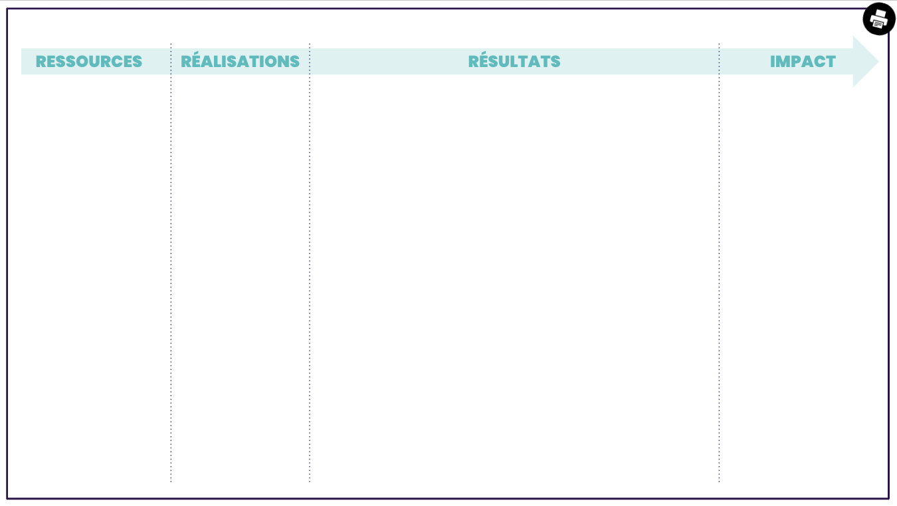
La mise en œuvre
Un outil permettant de réfléchir à la façon dont les effets visés se concrétisent progressivement dans le cadre de la mise en œuvre d’une action d’accompagnement.
Appelé “chaîne de résultat”, cet outil permet de partir des actions d’accompagnement imaginées en précisant les liens entre les ressources mobilisées (humaines, matérielles…), les activités (ou réalisations), leurs résultats et enfin leurs effets. Son principal intérêt est de bien distinguer le résultat de l’effet (ou impact).
Comment utiliser l’outil ?
1. Les moyens financiers, humains et matériel mobilisés
2. Ce qui est mis en place pour réaliser l’action
Ce que permet l’outil ?
Créer des liens logiques entre ressources, réalisation, résultats et impact de l’activité d’accompagnement.
3. Ce qui est visé par l’action (utilisation de biens et services / changement de comportement…)
4. L’impact sur le développement de l’individu (long terme)

Slide 30
RESSOURCES
RÉALISATIONS
RÉSULTATS
IMPACT

Slide 31
Aide à la dynamique territoriale
RESSOURCES
RÉALISATIONS
RÉSULTATS
IMPACT
Acteurs de la médiation numérique / référents territoriaux
Stratégie et opérationnalisation de l’animation de l’outil d’échanges type ResoNum BFC, Mattermost, …
Évolution de la “satisfaction” / des Conseillers numériques et mednum.
Nombre de bénéficiaires accompagnés
ETP disponibles
Participation et vie collective de l’outil d’échanges
Évolution du taux de succès d’accompagnement des médiateurs numériques
Ingénierie financière (mise en évidence de financements dispos)
Méthodologies et posture d’animation
Utilisation des outils et ressources mis à disposition
Indépendance du réseau vis-à-vis des hubs
Connaissance des collectivités et acteurs du territoire
Rencontres ponctuelles et animation de réseaux et inter-réseaux
Mise en place de SDUN - SDAASP etc Organisation d’un NEC
Capacité du réseau à proposer et porter des actions
Cartographies existantes
Animation de temps de montée en compétence/en information (webinair / mail)
Nombre de projets créés/lancés grâce au HUB
Moyen d’échanges type ResoNum BFC, Mattermost, …
Participation et satisfaction suite à une rencontre régionale
Structuration de la dynamique et articulation à chaque échelon
Subvention(s)

Slide 32
Webinaire 3 outils pour concevoir la stratégie d’impact des activités d’accompagnement numérique du Hub Produit dans le cadre de l’AMI “Outiller la médiation numérique” - LE BOUQUET

